Slide 1

Collecte de données en respectant les normes RGPD

Slide 2
Objectifs et enjeux
Les démarches pour assurer la conformité du système CRM avec le Règlement Général sur la Protection des Données (RGPD) pour répondre à la sanction de la CNIL imposant une limitation temporaire des traitements.
L’objectif est de documenter le processus d’anonymisation des données personnelles, tout en garantissant la continuité d’exploitation à des fins d’analyse statistique et commerciale.
Les enjeux sont à la fois:
Juridiques (éviter toute nouvelle sanction),
Techniques (sécurisation des données),
Organisationnels (instauration d’une culture de conformité).

Slide 3
Règles de gestion à respecter pour être conforme avec RGPD
Minimisation des données : Ne conserver que les données strictement nécessaires à la finalité déclarée (gestion de la relation client et des devis d’assurance).
Anonymisation et pseudonymisation : Rendre impossible toute identification directe ou indirecte d’une personne.
Limitation de la durée de conservation : Garantir que les données personnelles ne soient pas conservées au-delà de la période nécessaire.
Sécurisation et contrôle des accès : Garantir que seules les personnes habilitées accèdent aux données pertinentes.
Transparence et droits des personnes : Les personnes doivent être informées de l’utilisation des données les concernant et de la manière dont elles peuvent exercer leurs droits. Assurer une transparence totale et une preuve de conformité en cas de contrôle CNIL.

Slide 4
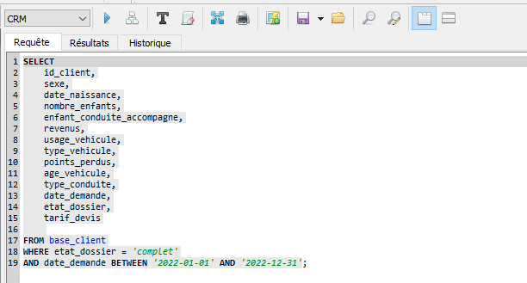
Requête SQL
Cette requête exclut les colonnes contenant des données personnelles (metier, employeur, num_ss, groupe_sanguin, id_site_web, nom, email, valeur_residence_prin, formation, est_rouge, formule, adresse, lat, lon) et conserve uniquement les variables nécessaires à l’analyse commerciale agrégée, avec un état de dossier complet, et où la demande a été effectuée en 2022.
Code SQL

Slide 5
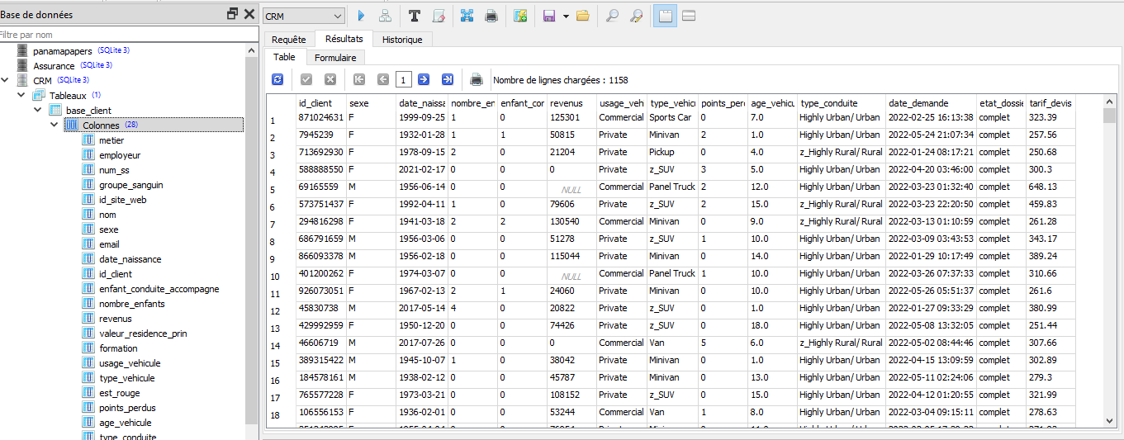
Requête SQL

Slide 6
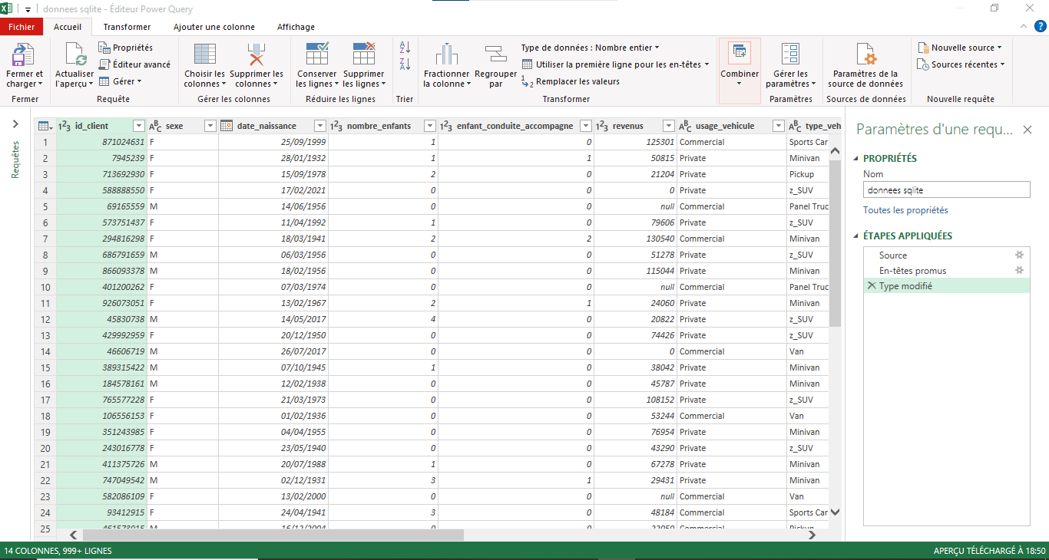
Les traitements effectués sur le jeu de données pour le rendre compatible avec le RGPD
Les étapes d’anonymisation ont été réalisées à l’aide de Microsoft Power Query :
1. Importation du fichier CSV brut.

Slide 7
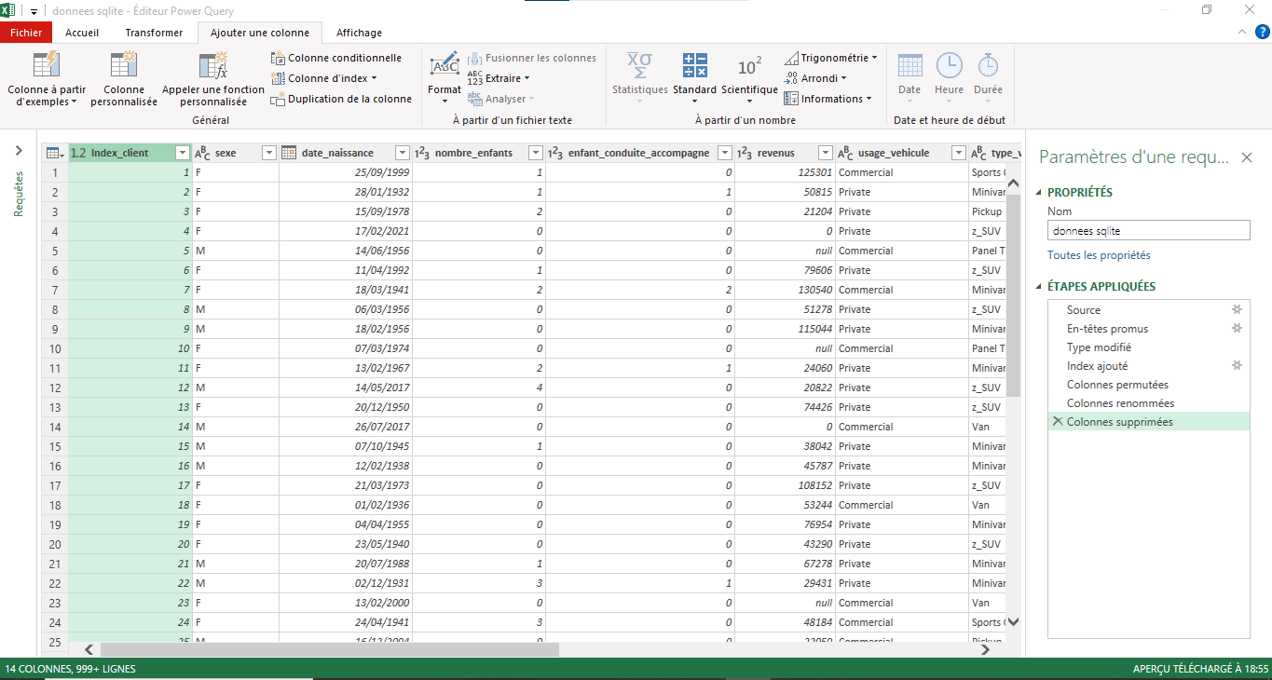
Les traitements effectués sur le jeu de données pour le rendre compatible avec le RGPD
2. Suppression de la colonne id_client et la remplacer par un index_client unique.

Slide 8
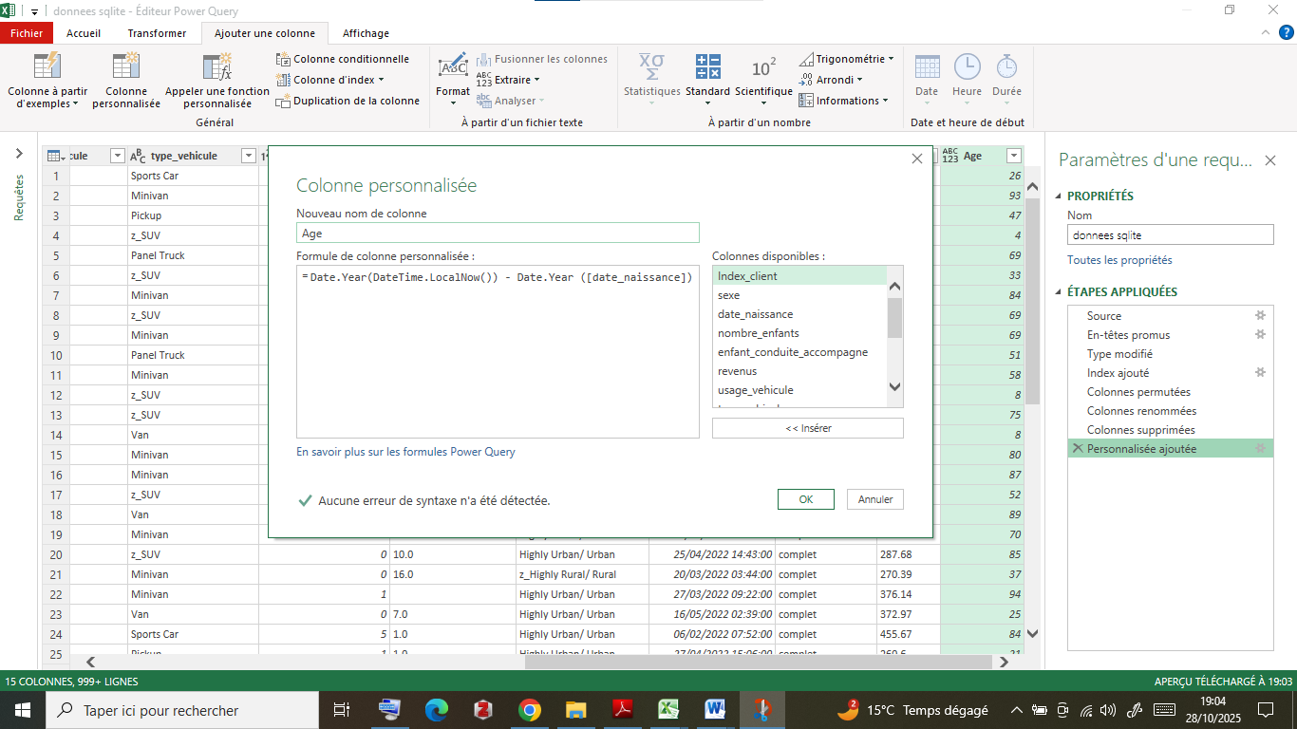
Les traitements effectués sur le jeu de données pour le rendre compatible avec le RGPD
3. Suppression de la colonne date de naissance et la remplacer par la colonne Age, en utilisant la formule suivante:
Date.Year (DateTime.LocalNow()) - Date.Year ([date_naissance])

Slide 9
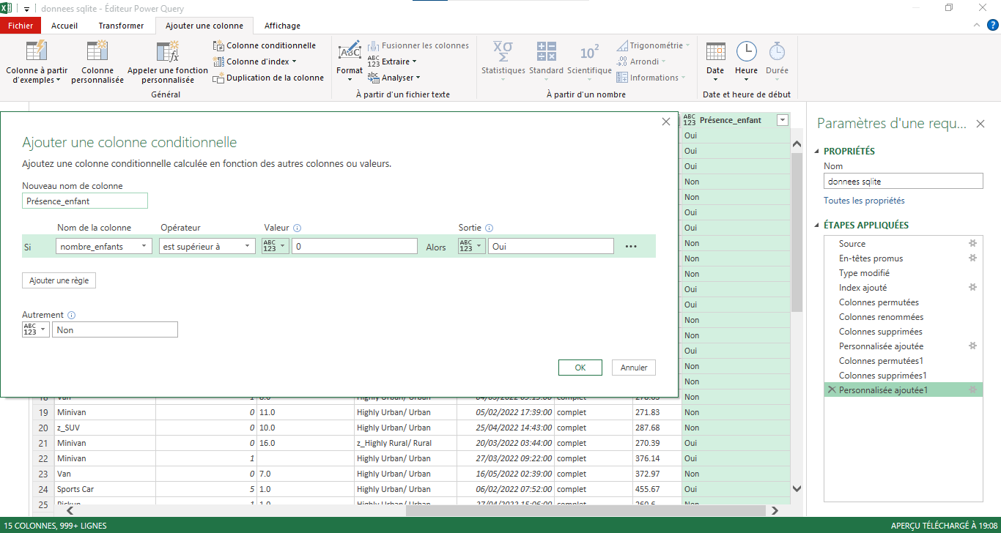
Les traitements effectués sur le jeu de données pour le rendre compatible avec le RGPD
4. Suppression de la colonne nombre_enfants et la remplacer par la colonne Présence_enfant, en utilisant la formule suivante:
if [nombre_enfants] > 0 then "Oui" else "Non"

Slide 10
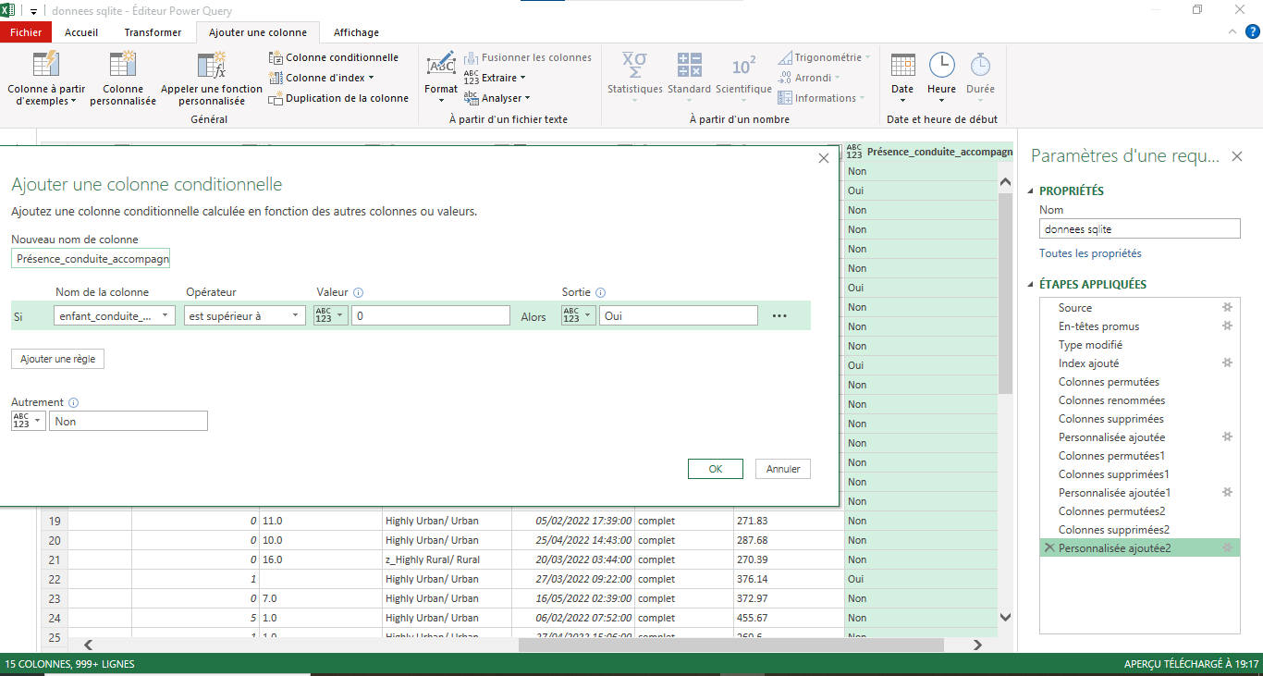
Les traitements effectués sur le jeu de données pour le rendre compatible avec le RGPD
5. Suppression de la colonne enfant_conduite_accompagne et la remplacer par la colonne Présence_conduite_accompagnee, en utilisant la formule suivante:
if [enfant_conduite_accompagne] > 0 then "Oui" else "Non"

Slide 11
Les traitements effectués sur le jeu de données pour le rendre compatible avec le RGPD
6. Suppression de la colonne revenus et la remplacer par la colonne Tranche_revenus, en utilisant la formule suivante :
if [revenus] < 20000 then "[0-20k€]"
else if [revenus] < 40000 then "[20k-40k€]"
else if [revenus] < 60000 then "[40k-60k€]"
else if [revenus] < 80000 then "[60k-80k€]"
else if [revenus] < 100000 then "[80k-100k€]"
else "[100k+€]"

Slide 12
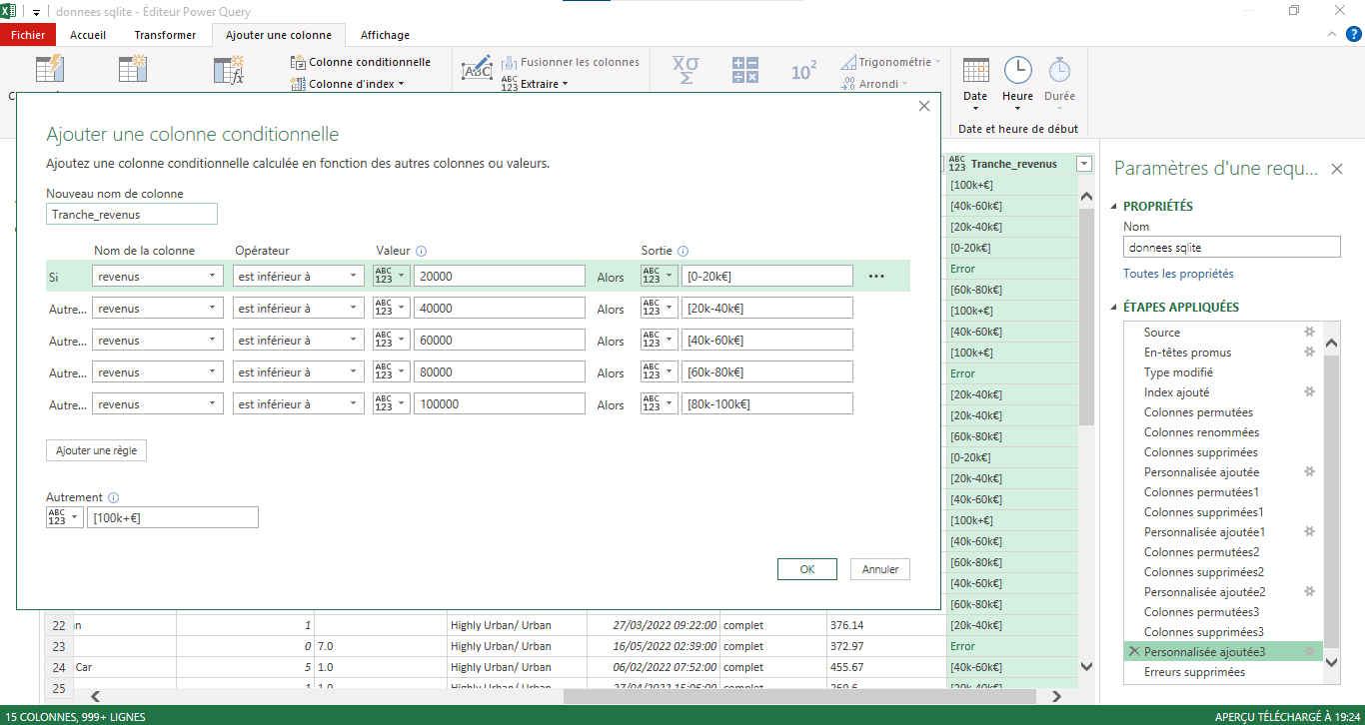

Slide 13
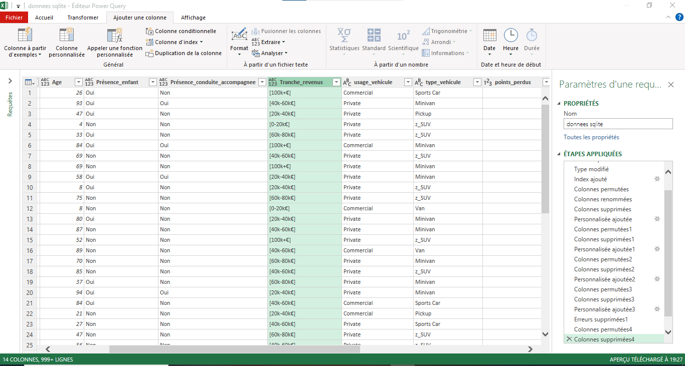
Après, on supprime les erreurs, et ça donne :

Slide 14
Les traitements effectués sur le jeu de données pour le rendre compatible avec le RGPD
7. Suppression de la colonne tarif_devis et la remplacer par la colonne intervalle_devis, en utilisant la fonction suivante :
if [tarif_devis_clean] < 500 then "[250-500€]"
else if [tarif_devis_clean] < 750 then "[500-750€]"
else if [tarif_devis_clean] < 1000 then "[750-1000€]"
else "[1000+€]"
Mais avant, il faut transformer le type de la colonne tarif_devis de texte au nombre décimal, en remplaçant tout d’abord le point «.» par la virgule «,», en utilisant la formule suivante :
Text.Replace ([tarif_devis], ".", ",")
On nomme la nouvelle colonne tarif_devis_clean (et on la supprime après) :

Slide 15
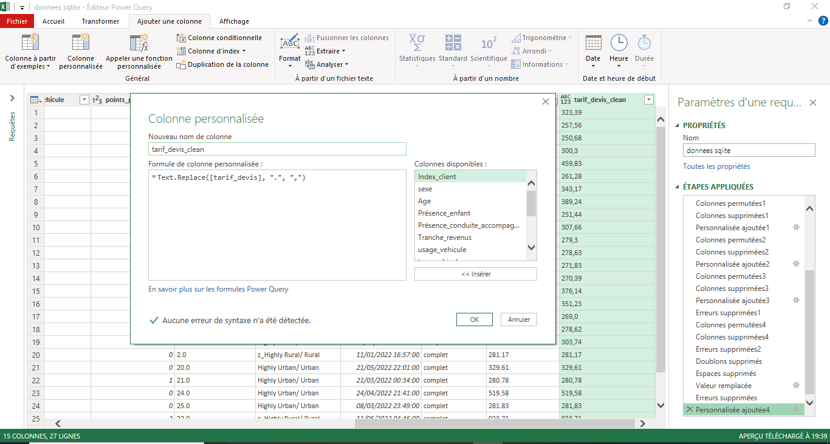

Slide 16
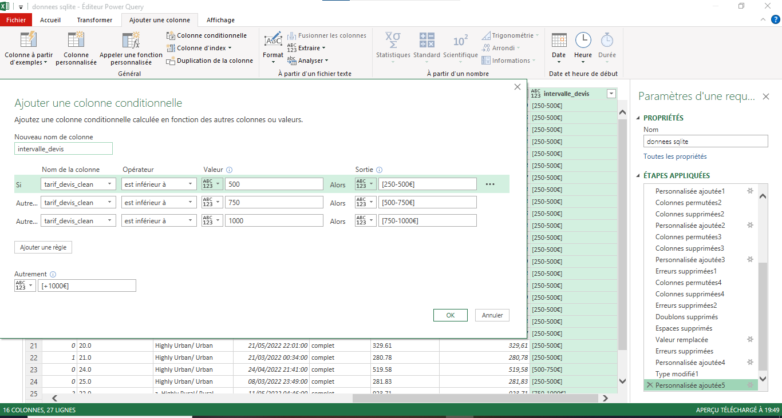

Slide 17
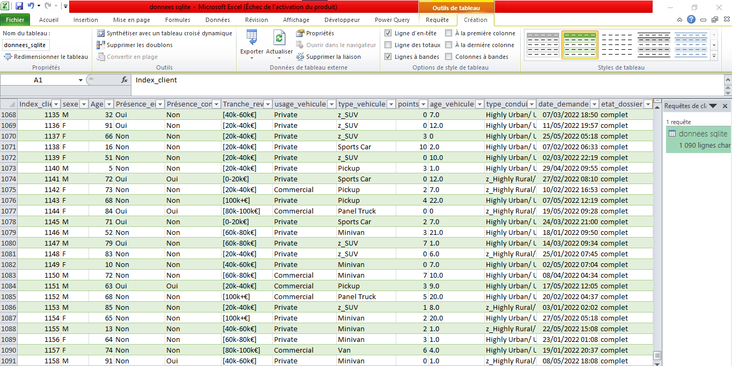
Le fichier final

Slide 18
Recommandations pour principes non immédiatement applicables:
Consentement explicite : La base de données ne contient pas d'informations sur le consentement des utilisateurs.
Recommandation : Ajouter une colonne "consentement_RGPD" (Oui/Non) basée sur des audits externes, et exclure les données sans consentement.
Droit à l'effacement : Non applicable directement sur la base de données statique.
Recommandation : Mettre en place un processus de suppression automatique des données après une période (ex. : 5 ans).

Slide 19
Préconisations à destination de la direction:
Formation du personnel : Former les équipes sur le RGPD pour éviter les fuites de données lors de la manipulation.
Audit régulier : Effectuer des audits annuels pour vérifier la conformité, avec un DPO (Data Protection Officer) désigné.
Gestion des risques : Si des données sensibles sont ajoutées (ex. : adresses), il faut les anonymiser.
Communication : Informer les clients via une politique de confidentialité mise à jour, expliquant l'anonymisation.

Slide 20
Respect de processus qualité:
Collecte des données : Les données proviennent d'une extraction SQLite (fichier CSV), vérifiée pour l'intégrité (pas de doublons détectés via Power Query).
Préparation des données : Utilisation de Power Query pour transformations irréversibles.
Audit de conformité : Vérification que les données anonymisées ne permettent pas de réidentification
Traçabilité : Chaque étape est loguée. Conformité à la responsabilité (article 5 RGPD).

Slide 21
Conclusion
La mise en conformité du système CRM avec le RGPD représente bien plus qu’une simple obligation légale : elle constitue une démarche stratégique visant à instaurer une véritable culture de la confidentialité et de la responsabilité au sein de l’entreprise.
Le respect des principes de minimisation, de sécurité et de transparence permet non seulement d’éviter les sanctions, mais aussi de renforcer la confiance des clients et partenaires.
la conformité au RGPD doit être envisagée non comme une contrainte ponctuelle, mais comme un levier de performance, de transparence et de confiance, au cœur de la transformation numérique de l’organisation.

Slide 22
Merci de votre attention

